Slide 1
Створення і розробка графічного контенту

Slide 2
Поняття про графічний контент
Графічний контент - це наповнення сайту, що складається із зображень, фотографій, ілюстрацій, колажів. Всі візуальні форми передачі інформації.
Графічний контент є невід'ємною частиною оформлення сайту, сторінки у соц мережі
«Немає картинки - немає новини»

Slide 3
Унікальність графічного контенту
унікальність графічного контенту впливає на потрапляння сайту в пошукову видачу по малюнку (фото), звідки можна залучити додатковий цільовий трафік
Скопійовані з пошуку картинки не будуть унікальними

Slide 4
Пошукова видача по картинках
Видача по картинках дозволяє знайти необхідний графічний контент відповідно до запиту, а також відповідний деяким критеріям.
Розмір (великий, середній, маленький, заданий).
Орієнтація (вертикальна, горизонтальна, квадратна).
Тип (фотографія, білий фон, малюнки і креслення, особи, демотиватори, анімовані).
Колір (тільки кольорові, тільки чорно-білі, певний колір).
Формат файлу (JPEG, PNG, GIF).
Права на використання.
Зображення товарів.
Свіжі.
Шпалери (1920 х 1080).
З конкретного сайту (можна задати URL).

Slide 5
Джерела графічного контенту
Фотобанки – це спеціальні сервіси, де можна купити графічний контент.
Редагування готових фото. Найчастіше беруть готові фотографії, або зображення і редагують їх під свій проект. Наприклад, додають текст, лого своєї компанії, різні ефекти і т. д.
Створення унікального контенту. Найякіснішим способом вважається створення свого власного графічного контенту.

Slide 6
Графічний контент
Графічні банери використовуються на веб-сайтах, в інтернет-рекламі, соціальних мережах, email-розсилках і т.д. Вони супроводжують текстовий контент, роблячи його яскравішим і цікавішим.
GIF-анімація. Ті ж самі банери, тільки динамічні.
Інфографіка - це візуальне представлення даних в зрозумілому і зручному для користувача вигляді. У цьому її головна перевага: інфографіка розповідає простими словами і символами про складні речі.

Slide 7
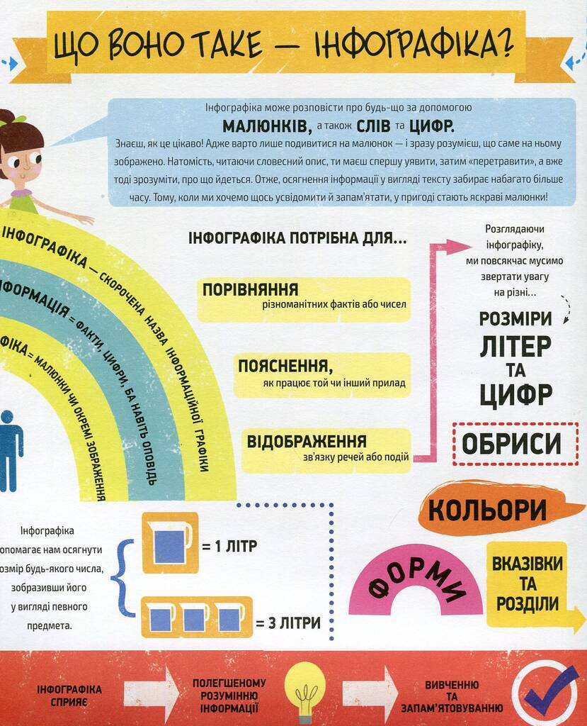

Slide 9
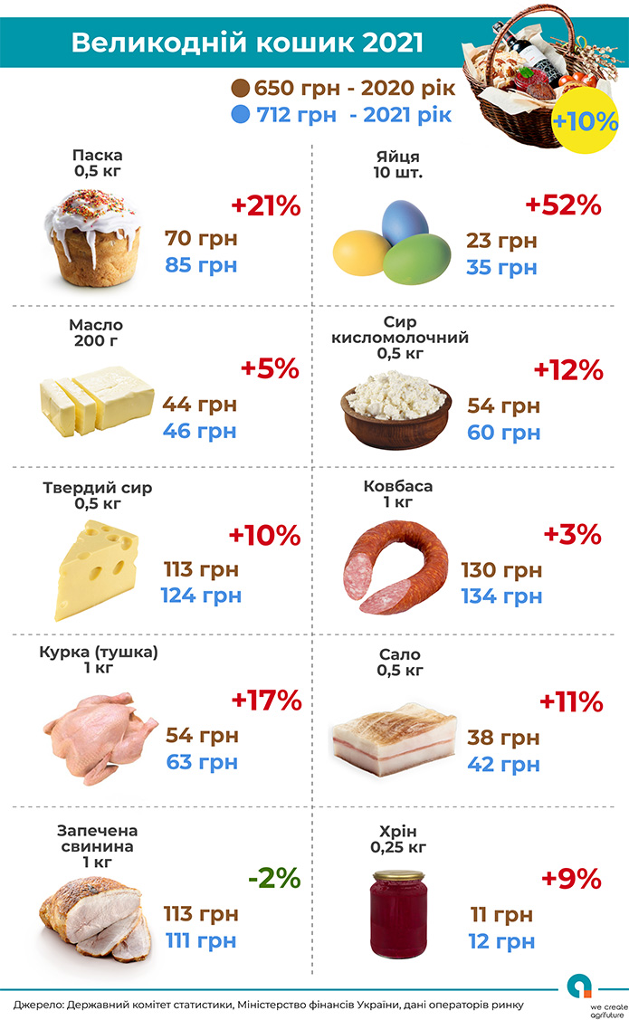

Slide 11
Авторизація

Slide 12
Вибір макету

Slide 13
Додавання елементів і зображень

Slide 14
Зміна фону

Slide 15
Зміна шрифту

Slide 16
Особливості використання діаграм

Slide 18
Збереження та поширення інфографіки

Slide 19
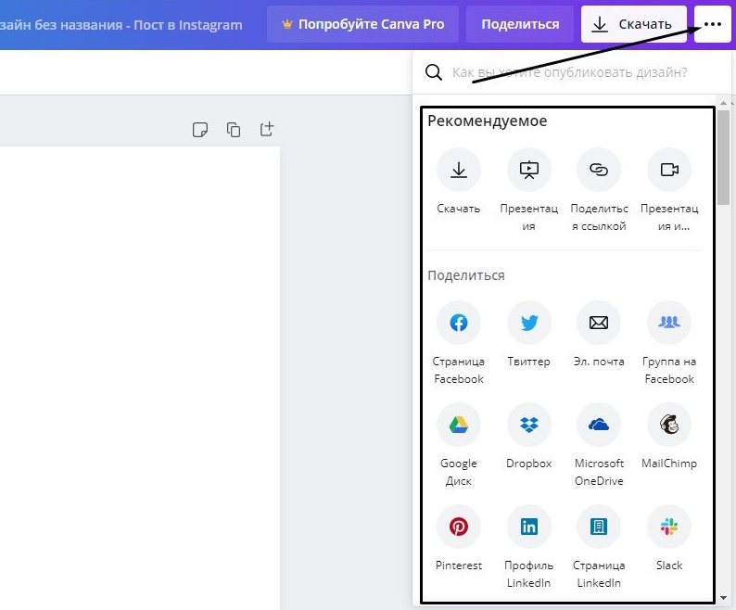
Друк засобами CANVA

Slide 20
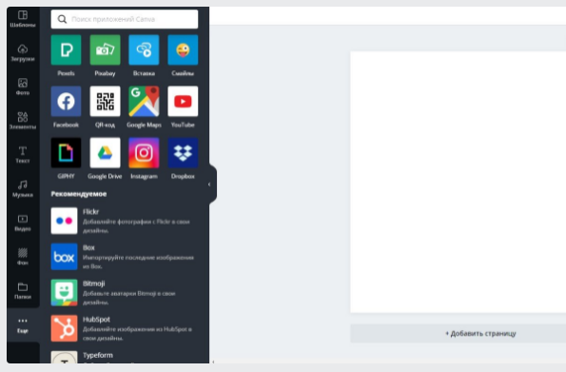
Інтеграція з іншими сервісами
Розробники CANVA передбачили можливість інтеграції різних сервісів.
Є можливість вставки
QR-кодів,
смайликів емодзі,
локацій з Google Maps,
Додавання
будь-яких файлів з Google Drive або Dropbox,
відеороликів з YouTube,
фотографій з Flickr,
анімації з GIPHY і ще багато іншого.
Для додавання використовуйте вкладку «Еще», розташованої в самому низу робочого меню.

Slide 21
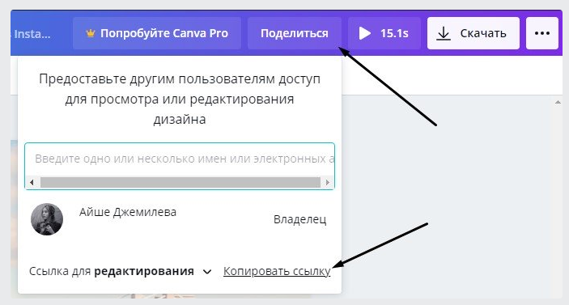
Спільна робота с CANVA

Slide 22
Створення візитки

Slide 23
Створення листівки

